Slide 1





消息队列面试题
2023金九银十面试突击班
李瑾老师

Slide 2
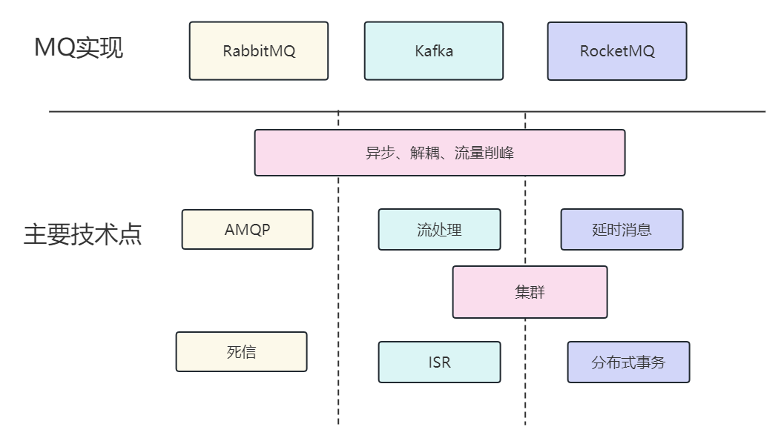
MQ面试知识体系

Slide 3
MQ基础概念面试题
1、什么是消息队列？为什么要使用消息队列
2、常见的消息队列有哪些？它们之间的对比
3、使用消息队列有什么优点？有什么缺点？
4、RabbitMQ中的AMQP是什么？
5、Kafka的核心组件？工作流程是怎样？
6、RocketMQ的核心组件？工作流程是怎样？

Slide 4
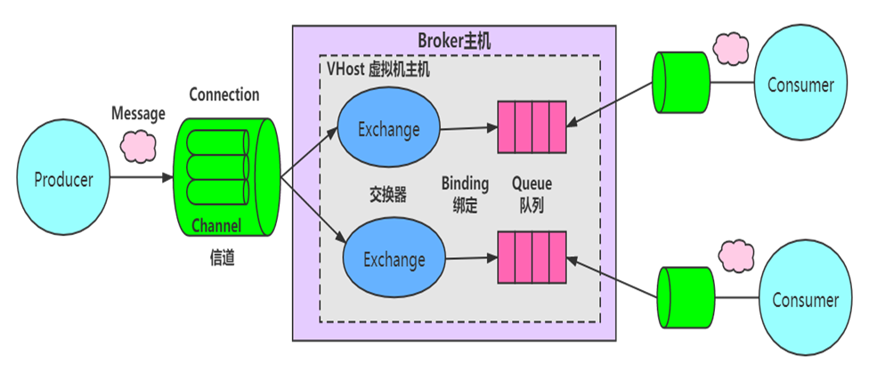
RabbitMQ中的AMQP模型

Slide 5
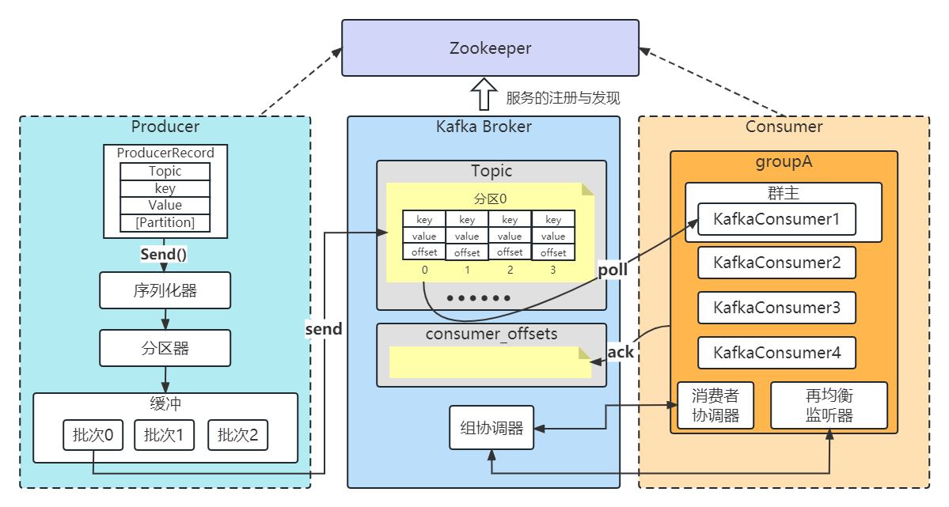
Kafka的核心组件

Slide 6
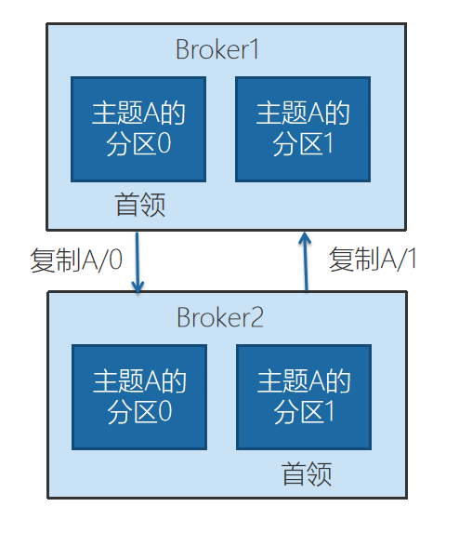
Kafka的集群
首领副本
跟随者副本

Slide 7
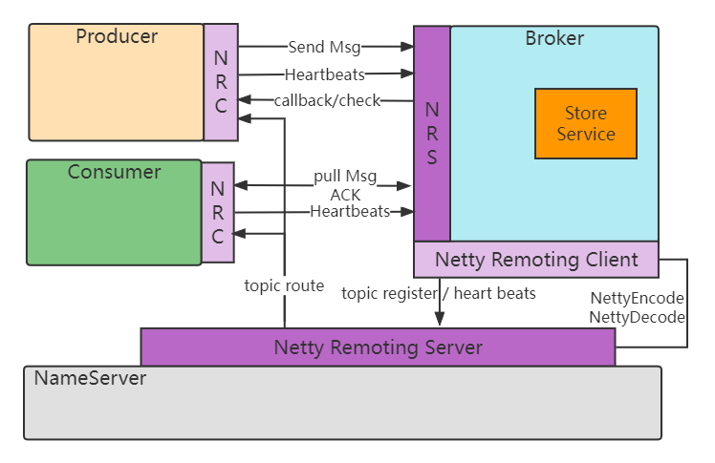
RocketMQ的核心组件

Slide 8
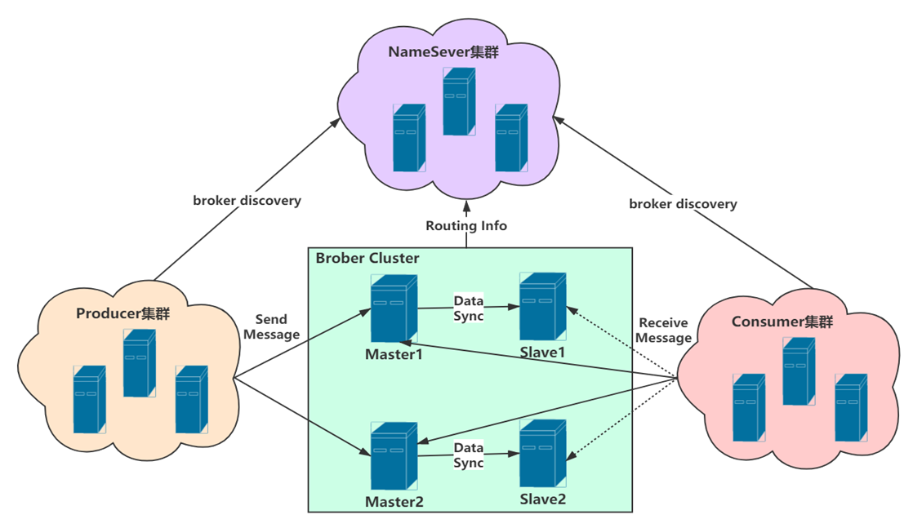
RocketMQ集群架构

